Slide 1
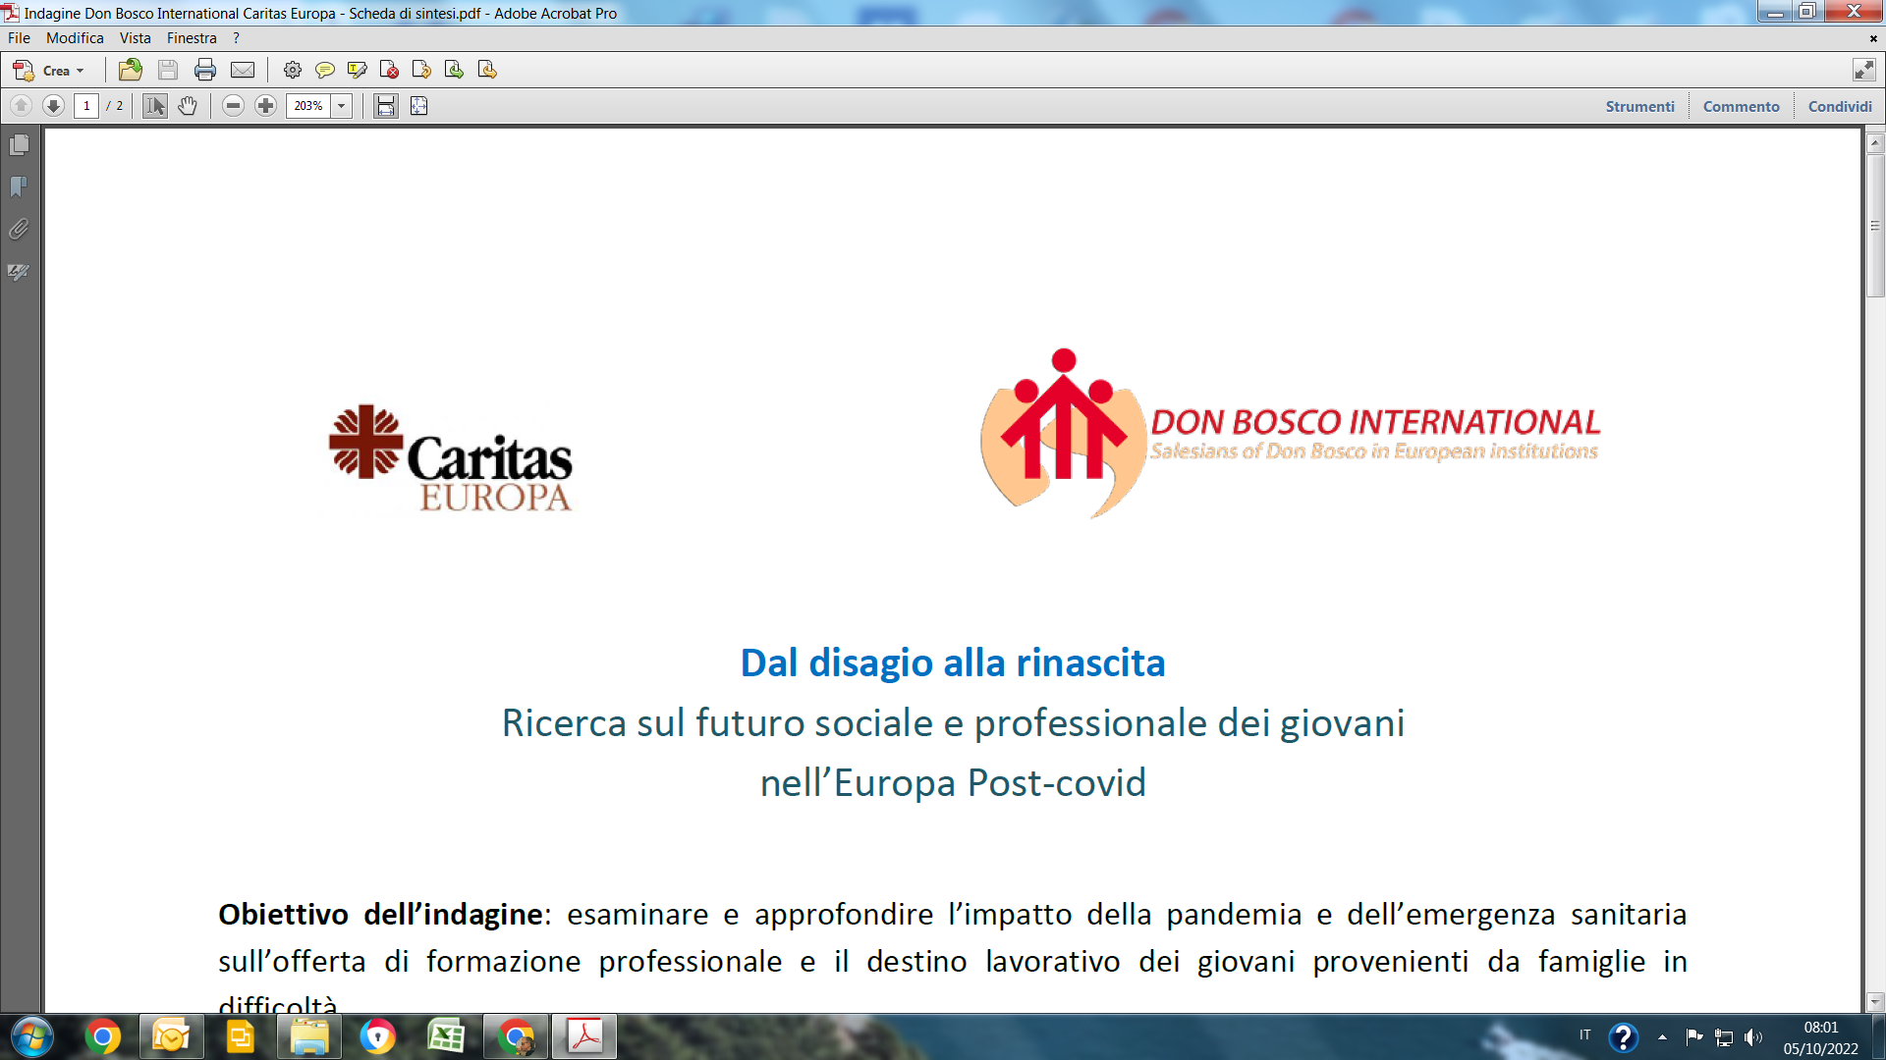

Dall’aula alla professione
Orizzonti di futuro per i giovani europei con vissuti di povertà e disagio sociale

Slide 2
Interrogativi-guida dell’indagine
Nel mondo Caritas, che tipo di impatto ha avuto il Covid nell’esperienza formativa dei ragazzi provenienti da famiglie disagiate? Hanno avuto la possibilità di usufruire di inserimenti lavorativi e scambi internazionali? Sono stati accompagnati nell’orientamento verso il lavoro o gli studi? Che tipo di risposta è stata fornita dalle Caritas rispetto alle necessità lavorative e formative di tali giovani?
 In che misura le scuole di formazione professionali dei Salesiani sono state colpite da tali fenomeni? Sono state attivate formule didattiche alternative, in risposta alla situazione di emergenza? Alla luce della criticità di alcuni settori merceologici, si pensa di sviluppare nuovi ambiti di formazione, in settori innovativi? Sono stati attivati percorsi di orientamento/ri-orientamento formativo e professionale?

Slide 3
Struttura dell’indagine
L’indagine ha avuto un taglio quantitativo ed è stata realizzata tramite compilazione online di un questionario semi-strutturato presso due luoghi di raccolta dei dati:
Centri Caritas, anche collegati con la dimensione Young Caritas (parrocchie, centri di ascolto, centri di aggregazione giovanile, ecc.): nel corso di una finestra temporale di circa 5 mesi sono stati avvicinati i giovani di età 14-22 anni disponibili ad essere intervistati, che vivono in famiglie in difficoltà seguite dalla Caritas nei seguenti Paesi: Albania, Finlandia, Grecia, Italia, Portogallo.
Scuole di formazione professionale dei salesiani: direttori di scuole formazione professionale nei seguenti Paesi: Albania, Bosnia-Herzegovina, Germania, Italia, Polonia, Portogallo, Spagna, Ungheria.

Slide 4
Struttura del campione Caritas (%)
(375 giovani 14-22 anni)

Slide 5
Hai mai partecipato ad esperienze di scambio internazionale, in ambito scolastico o extrascolastico? (%)

Slide 6
Hai mai sentito parlare del programma Garanzia Giovani
promosso dall’Unione Europea? (%)

Slide 7
Ti senti adeguatamente preparato per eventualmente proseguire gli studi? (%)

Slide 8
Ti senti adeguatamente preparato
per il mondo del lavoro? (%)

Slide 9
In questo anno scolastico qualcuno ti ha aiutato a pianificare il tuo futuro?
Ma solo il 21,4% ha ricevuto
orientamento a scuola

Slide 10
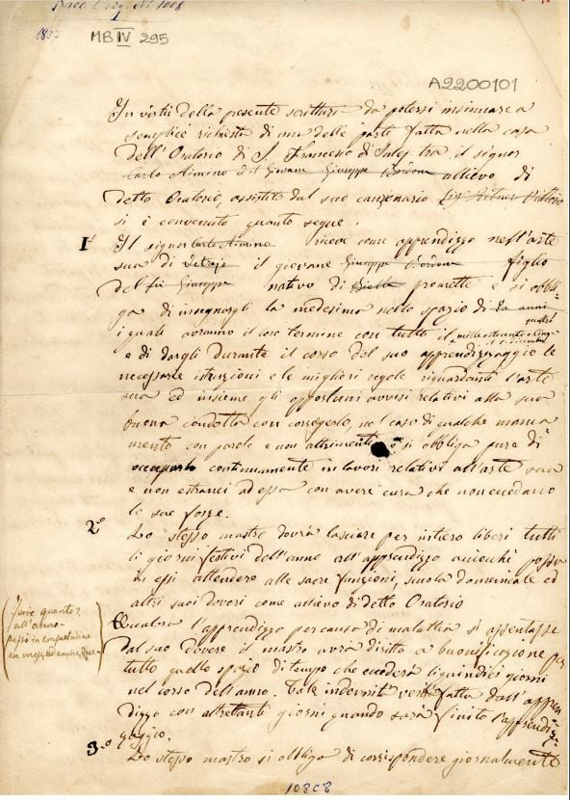





Da 170 anni
con gli apprendisti
8 febbraio 1852

Slide 11

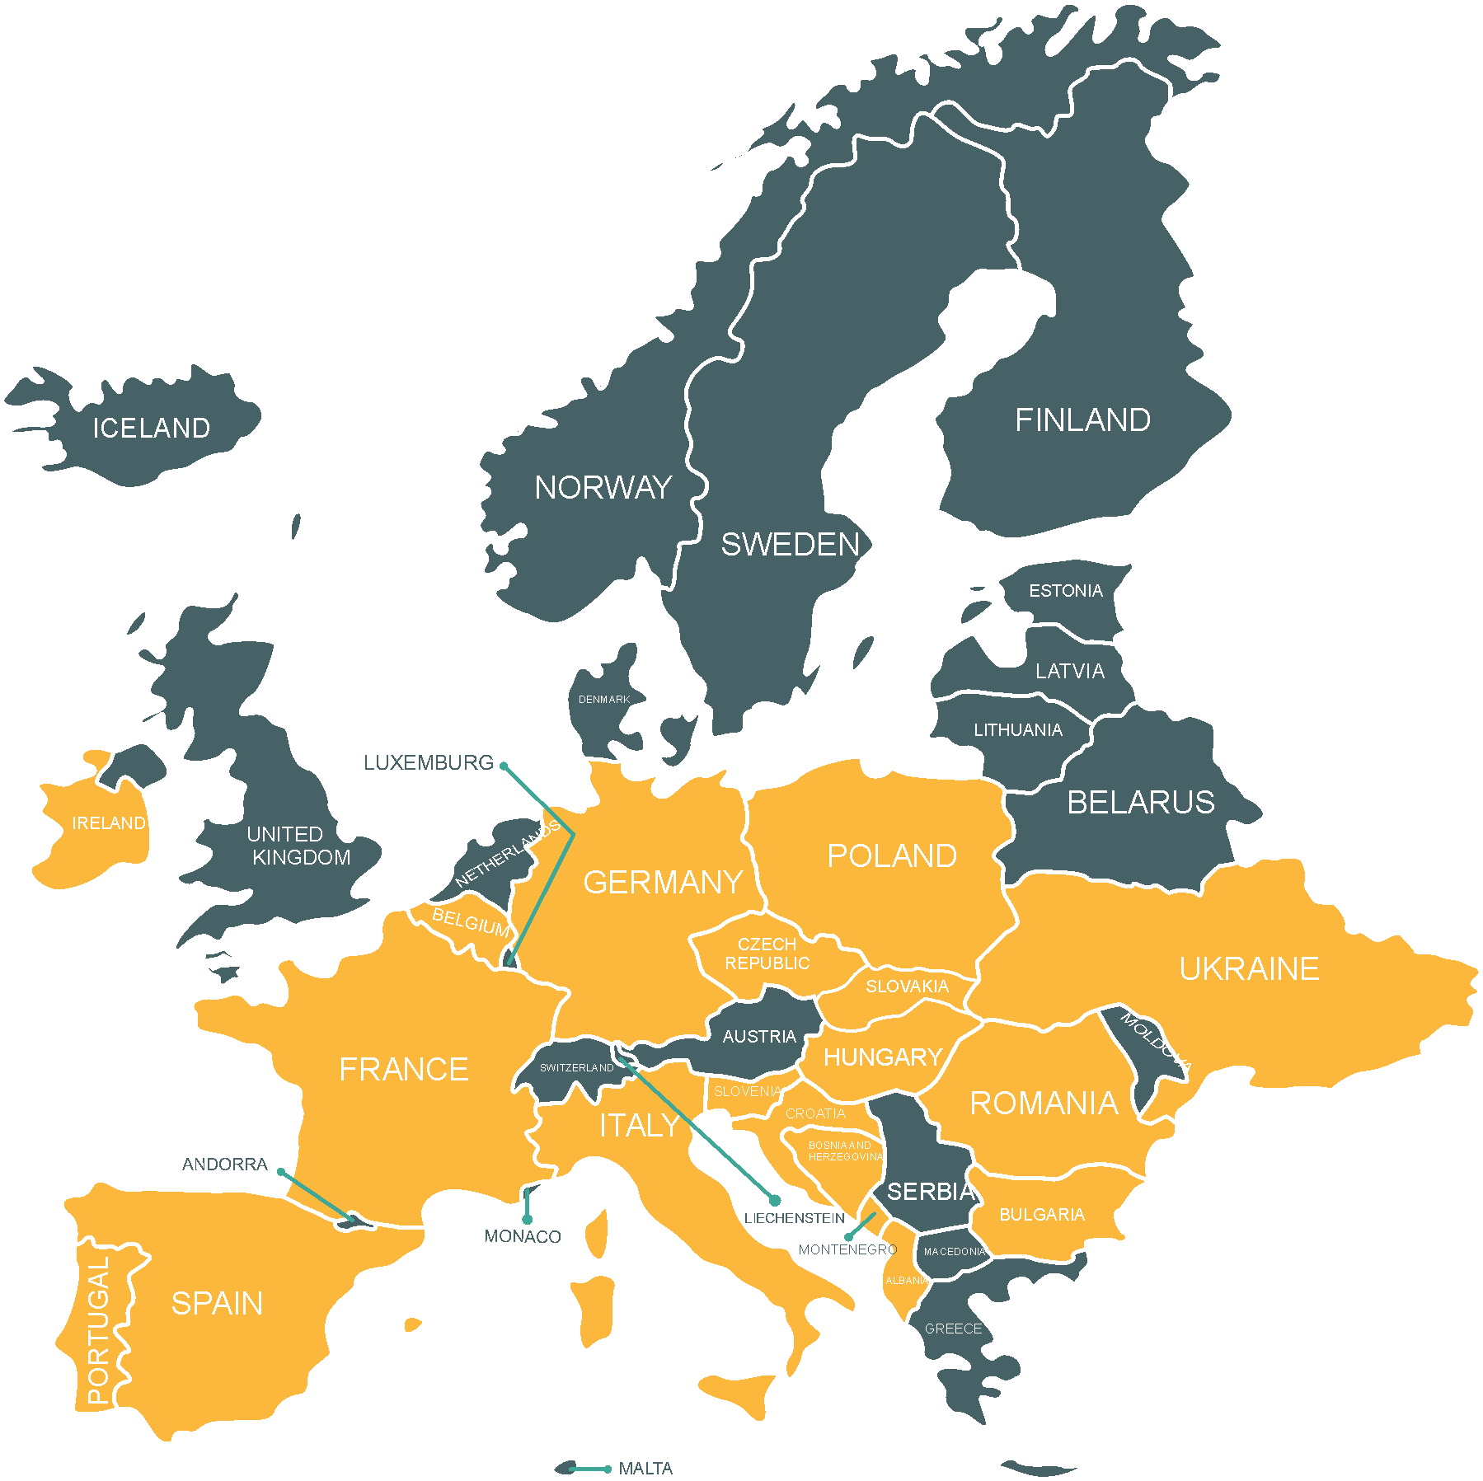
196 centri di formazione professionale
19 Paesi
62640 studenti e apprendisti
5500 formatori e staff

Slide 12

67 Direttori di Centri di Formazione Professionale in 8 Paesi europei
Albania
Bosnia-Herzegovina
Germania
Italia
Polonia
Portogallo
Spagna
Ungheria
Totale studenti
dei centri di formazione professionale coinvolti
Anno scolastico 2019-20: 25624.
Anno scolastico 2020-21: 26561.
Percentuale media presenza femminile nei centri di formazione professionale coinvolti: 25,44%.
Percentuale media studenti stranieri attualmente iscritti: 16,83%.
Media di 448 studenti per centro di formazione professionale
Massimo: 2000
Minimo: 30
Percentuale media studenti provenienti da famiglie povere attualmente iscritti: 28%.

